Slide 2
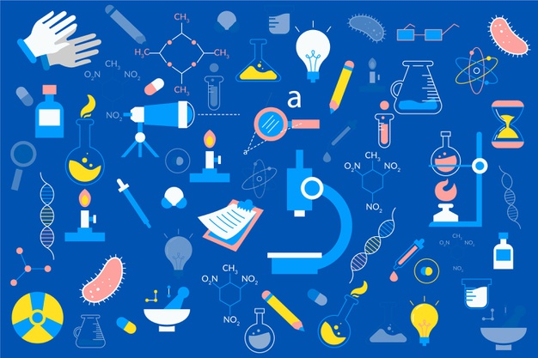
Reglas de inscripción:
Se puede inscribir al concurso de forma individual, pareja o en grupos de máximo 5 alumnos.
Participarán los alumnos desde 7mo hasta 2do de bachillerato (11 a 16 años).
Para participar en la Primera Etapa del concurso debe enviar su contenido a myturralde@liceopanamericano.edu.ec hasta el 30 de octubre.
El 5 de noviembre se socializarán los alumnos que participarán en la Segunda Etapa del concurso (11 de noviembre).
Notes:
MARCOS: ME PARECE

Slide 3
Reglas de participación:
Se deberá presentar un video en donde se realice un experimento que involucre ciencias, química o biología.
El video debe ser explicativo y experimental.
El tiempo mínimo del video es de 2 minutos y máximo de 5 min.
El video se lo debe compartir al mail myturralde@liceopanamericano.edu.ec hasta el 30 de octubre.
Se elegirán los 5 mejores videos que pasarán a la segunda fase del concurso.
En la segunda fase se expondrán los experimentos en vivo vía Zoom, el lunes 11 de noviembre, frente a jurados externos

Slide 4
Premios primeros lugares:
Primer lugar: Gift card Amazon $125
Segundo lugar: Gift card Amazon $75
Tercer lugar Gift card Amazon $50
Todos los finalistas recibirán su certificado de participación.
Notes:
MARCOS: ME PARECE

Slide 5
Rúbrica de Calificación de Videos
Categoría/Nivel de logro | Debe Mejorar (0.5) | Bueno (1) | Excelente (2) | Puntaje
Duración | Excede o está a -/+de 3 min. Del Tiempo establecido de duración. | Excede o está a -/+de 1 min. Del Tiempo establecido de duración. | Se apega al tiempo establecido por el docente.
Contenido | El experimento realizado no presenta una explicación. | No es suficiente la explicación del experimento. | Se evidencia una secuencia lógica y buena explicación del experimento.
Audio/ Video | El audio del trabajo no es claro, no se puede entender claramente lo que se dice, usa un vocabulario inadecuado para el trabajo. El video no es muy claro, no tiene buena iluminación y no está editado. | El audio del video es parcialmente claro, hay cambios bruscos en el volumen que impiden escucharlo bien, usa vocabulario adecuado en al mayoría del video. El video es claro, tiene buena iluminación la mayor parte del video y presenta una buena edición. | El audio del video es claro, volumen adecuado a lo largo del trabajo y usa un vocabulario adecuado. El video es claro, cuenta con buena iluminación y presenta una excelente edición edición.
Originali-dad. (*) | La mayor parte del material es de trabajos ya hechos y muestra un guión muy básico y lineal. | En su mayoría muestra contenido original y un guión muy ameno | Completamente auténtico y ameno en su guión.
(*)Al final del video se debe presentar la bibliografía y los links de los videos de inspiración del proyecto.
Total

Slide 6
Rúbrica para proyecto final (Segunda Fase)
Categoría/Nivel de logro | Debe Mejorar (0.5) | Bueno (1) | Excelente (2) | Puntaje
Duración (Tiempo máximo 5 minutos) | Completa 3 minutos o menos de exposición. | Completa 4 minutos de exposición. | Completa los 5 minutos de exposición.
Contenido | No se explica los procesos químicos que se llevan a cabo en el experimento. | Se explica parcialmente los procesos químicos que se llevan a cabo en el experimento. | Se explica completamente los procesos químicos que se llevan a cabo en el experimento.
Sección preguntas/respuestas | No contestan adecuadamente las preguntas presentadas. | Contestan adecuadamente una de las dos preguntas presentadas. | Contestan adecuadamente las dos preguntas presentadas.
Creatividad | La exposición no incluye herramientas tecnológicas o metodologías lúdicas. | La exposición incluye herramientas tecnológicas o metodologías lúdicas. | La exposición incluye herramientas tecnológicas o metodologías lúdicas. Adicionalmente interactúa con los invitados.
Indumentaria | Los alumnos no se presentan vestidos adecuadamente para la presentación. | Los alumnos se presentan vestidos adecuadamente para la presentación (Uniforme). | Los alumnos se presentan vestidos adecuadamente para la presentación (Uniforme y mandil).
Total

